Slide 1
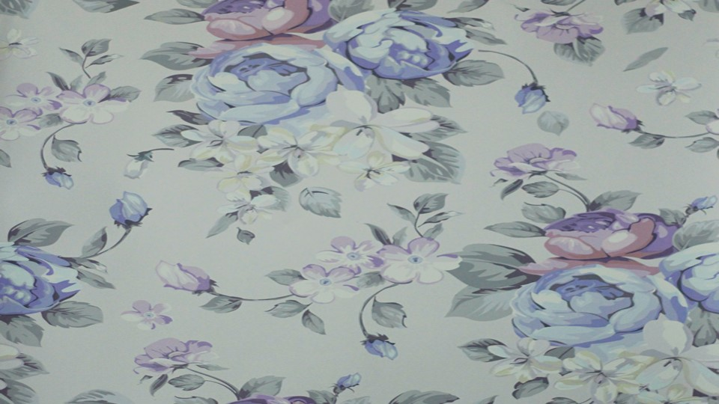


Slide 2

ESSÊNCIA
ZzCouto

Slide 3
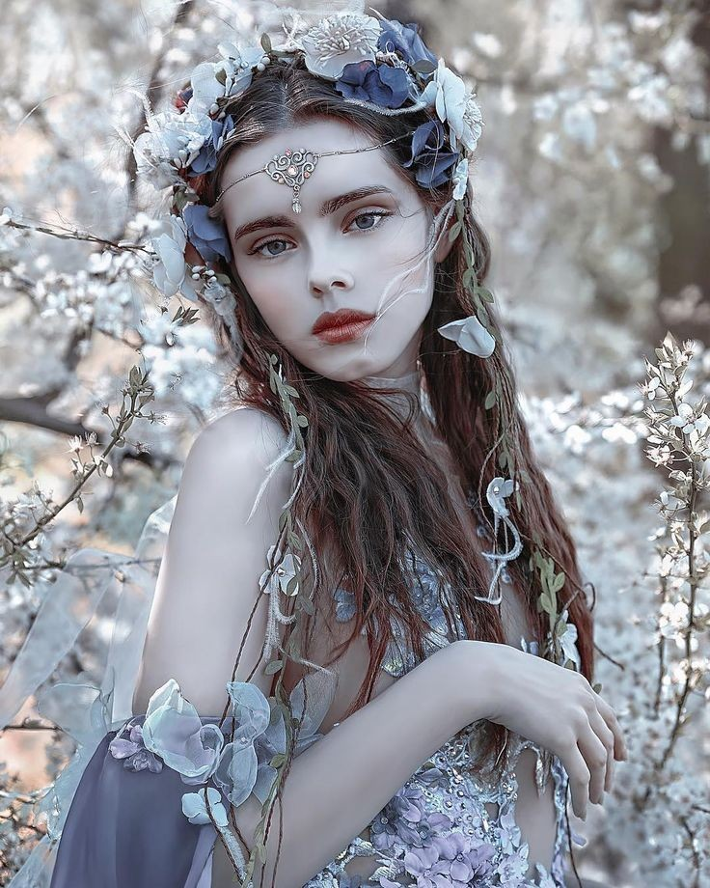

Slide 4
Cheguei,
de mansinho cheguei.
Quieta irei ficar,
e somente com os olhos
irei indagar.

Slide 5
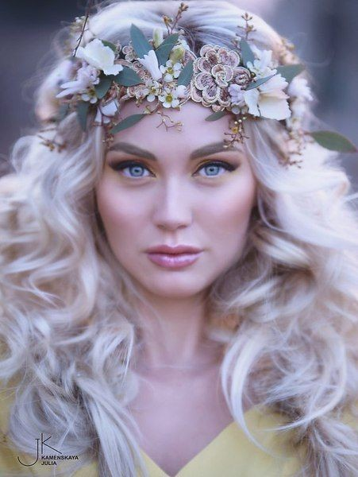

Slide 6
Passarão pessoas
e o tempo.
E não serei tocada.
Quieta permanecerei
e, em seguida,
de mansinho partirei.

Slide 7
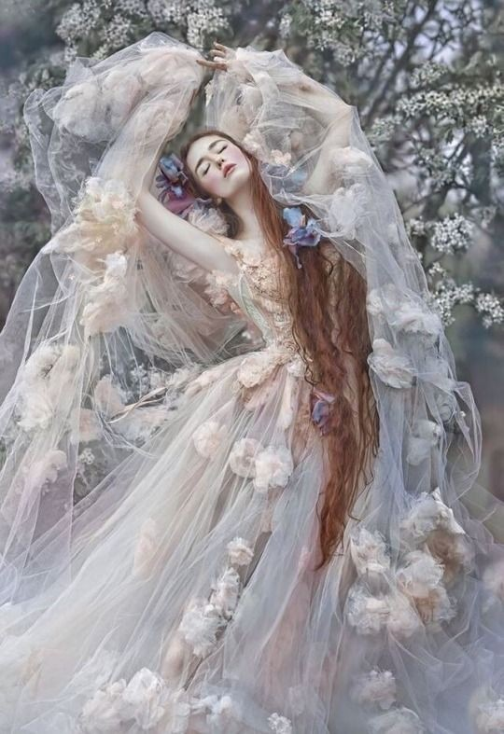

Slide 8
Ao pesquisar todas as
essências do ser,
confesso que me pego
Poeta...

Slide 9
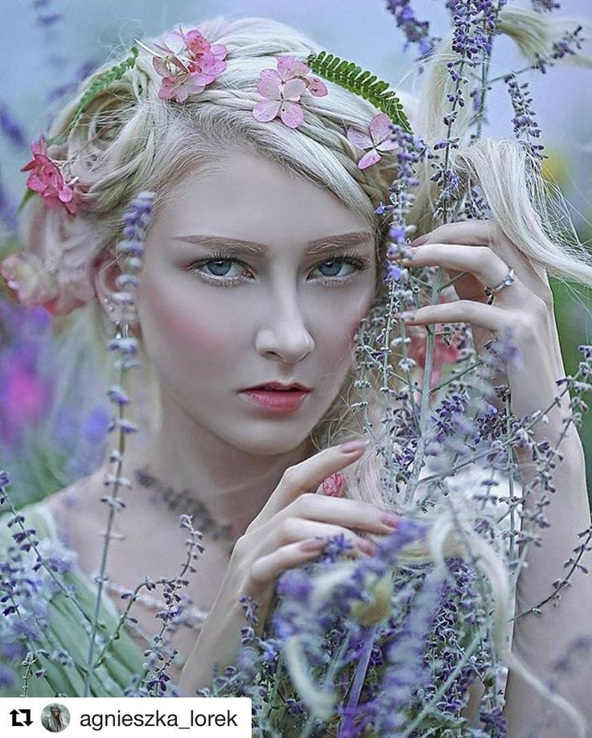

Slide 10
E ao descobrir todos os
sinais do tempos,
confesso que me pego
Profeta...

Slide 11



Slide 12
Unindo estas extensões
em meu ser,
confesso que vivo
a essência do
Eu...
ZzCouto
Direitos Autorais Registrados

Slide 13
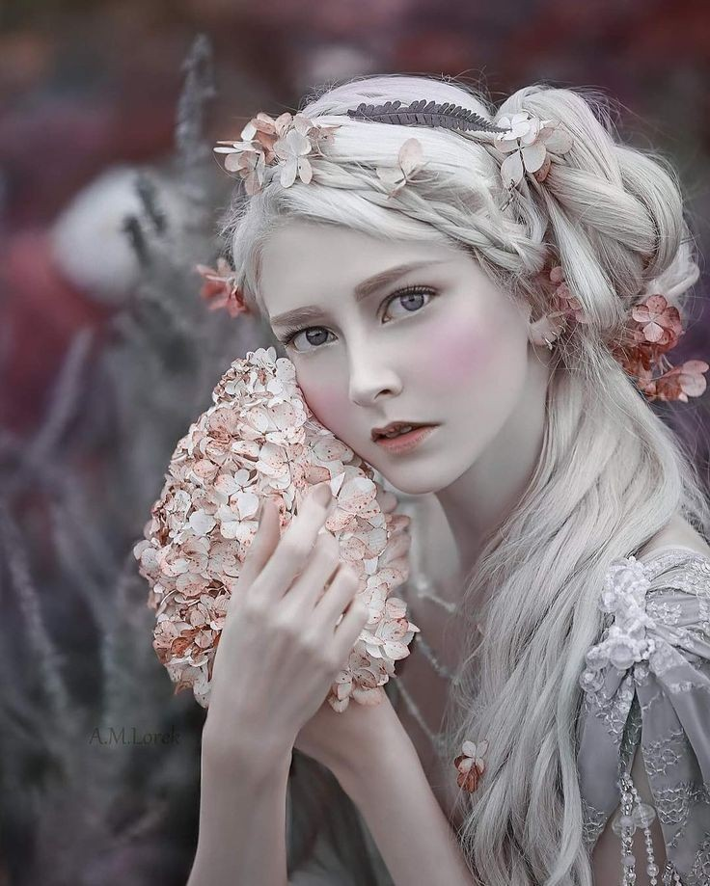

Slide 14
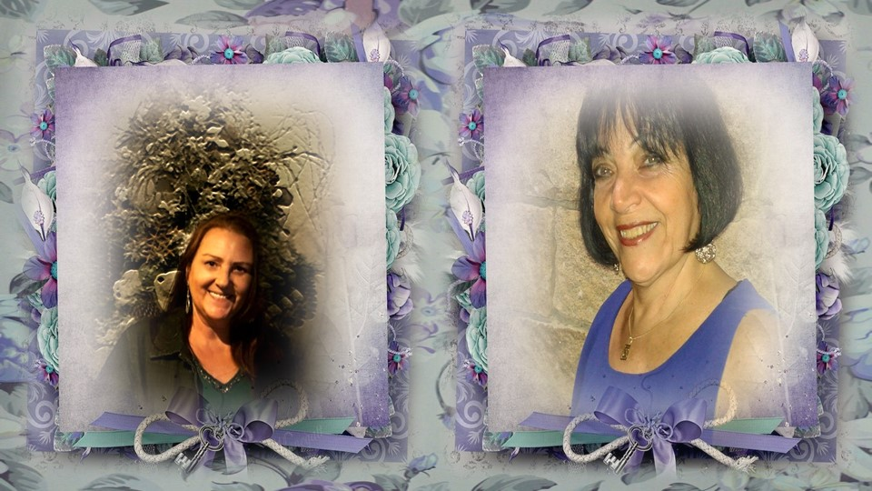
Cléo Menegatt
ZzCouto

Slide 15
Imagens: Internet e Acervo Pessoal
Texto: ZzCouto
Música: Era-Hymne
www.pinterest.com/cleonicemenegat/vídeos
http://www.sergrasan.com.br/cleoslides
Canal no Youtube:
youtube.com/c/CleoniceMenegattGoelzer
Criação, Formatação e Edição:
Cléo Menegatt
cmenegatt2016@gmail.com

